Slide 1

SEMINAR PROPOSAL
Aplikasi Pengelolaan Mata Kuliah Teknik Informatika Berbasis Client Server Pada STMIK Palangkaraya
Oleh:
Yudi Hartono
C1255201032
Tim Penguji
Heri Setiawan, M.kom
Herkules, S.kom, M.Cs
Drs. Sartana, M.Si

Slide 2
Latar Belakang Masalah
Sebagai lembaga pendidikan perguruan tinggi STMIK Palangkaraya berperan dalam pengembangan ilmu pengetahuan khususnya di bidang Teknologi Informasi. Sebagai konsekuensi dari hal tersebut maka STMIK Palangkaraya sudah semestinya menerapkan dan menggunakan teknologi informasi untuk optimalisasi proses pendidikan yang diselenggarakannya.
Selama ini penyampaian informasi mata kuliah oleh dosen di STMIK Palangkaraya masih bersifat konvensional , dengan kata lain informasi dosen tidak masuk, jadwal mata kuliah yang diganti ,materi dan tugas kuliah dilakukan dosen dengan cara memberitahukan kepada salah satu mahasiswa untuk disebarkan kepada mahasiswa lain yang kadang bisa saja tidak tersampaikan ke semua mahasiswa atau dosen menyebarkan informasi lewat website pribadi dan media sosial membuat informasi mata kuliah tersebar di diberbagai tempat dan tidak teratur, akibatnya mahasiswa harus menyediakan waktu dan usaha ekstra untuk mencari informasi karena informasi yang tidak terpusat di satu sistem.
Berdasarkan latar belakang di atas, maka penulis bermaksud mengangkat judul “Aplikasi Pengelolaan Mata Kuliah Teknik Informatika Berbasis Client Server Pada STMIK Palangkaraya”. Dengan adanya aplikasi ini diharapkan dapat memberi kemudahan dalam manajemen mata kuliah

Slide 3
PERUMUSAN MASALAH
Adapun perumusan masalah dalam penulisan ini adalah bagaimana membangun “Aplikasi Pengelolaan Mata Kuliah Teknik Informatika Berbasis Client Server Pada Stmik Palangkaraya” ?

Slide 4
BATASAN MASALAH
Adapun batasan masalah yang akan dibahas adalah sebagai berikut :
Pembuatan aplikasi pengelolaan mata kuliah berbasis android tersebut ditujukan kepada dosen dan mahasiswa jurusan Teknik Informatika.
Aplikasi mengelola jadwal, materi, nilai tugas kuliah, nilai UTS, nilai UAS.
Aplikasi akan menghitung secara otomatis Nilai akhir mahasiswa berdasarkan format nilai yang telah ditentukan yaitu 20% dari tugas, 30% dari UTS dan 50% dari UAS.
Aplikasi ini bersifat client-server dimana yang bertindak sebagai server adalah sebuah halaman web berbasis php yang berfungsi untuk memanipulasi data dari informasi mata kuliah (insert, edit, upload), sedangkan yang menjadi client adalah smartphone android yang mampu menampilkan data dan rincian informasi matakuliah

Slide 5
BATASAN MASALAH
Dosen dapat melakukan input, edit, delete informasi matakuliah dan juga dapat melakukan upload materi (word, excel, power point, zip dan rar) dengan ukuran maksimal 10 mb.
Aplikasi untuk client dibuat menggunakan Ionic Framework versi 1.7.12.
Perangkat mobile yang digunakan adalah smartphone android dengan sistem operasi android versi 4.1 (jelly Bean) dan keatasnya.

Slide 6
TUJUAN
Membuat Aplikasi Pengelolaan Mata Kuliah Teknik Informatika Berbasis Client Server pada platform android menggunakan ionic framework.

Slide 7
MANFAAT
Bagi Penulis, untuk menerapkan ilmu yang didapat selama menempuh studi di STMIK Palangka Raya serta menambah wawasan dan pengetahuan tentang bagaimana proses pembuatan aplikasi dengan menggunakan ionic framework.
Bagi mahasiswa Teknik Informatika STMIK Palangka Raya, mempermudah pencarian informasi mata kuliah.
Bagi dosen Teknik Informatika STMIK Palangka Raya, mempermudah pengelolaan mata kuliah.
Bagi STMIK Palangka Raya, menambah literatur pada perpustakaan STMIK Palangka raya dan dapat digunakan sebagai referensi atau kajian untuk mahasiswa lain yang ingin mengembangkannya lebih lanjut.

Slide 8
METODE PENGUMPULAN DATA
Observasi
Observasi adalah suatu metode yang digunakan untuk mendapatkan data dan informasi yang sebenarnya, dengan cara mengamati secara langsung terhadap proses perkuliahan di STMIK Palangkaraya.
Studi Kepustakaan
Mengambil data serta informasi dari sumber buku maupun literatur yang berhubungan dengan aplikasi client-server serta buku yang menyangkut tentang pembuatan aplikasi android dengan menggunakan ionic framework.

Slide 9
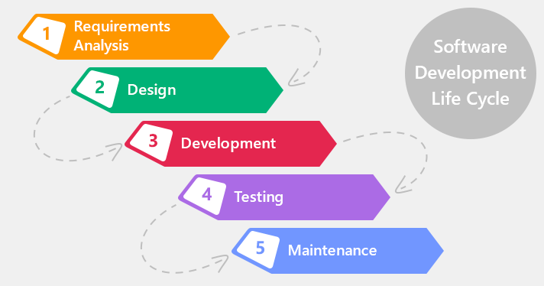
METODE PENGEMBANGAN PERANGKAT LUNAK
Metode yang digunakan dalam pengembangan perangat lunak adalah waterfall model

Slide 10
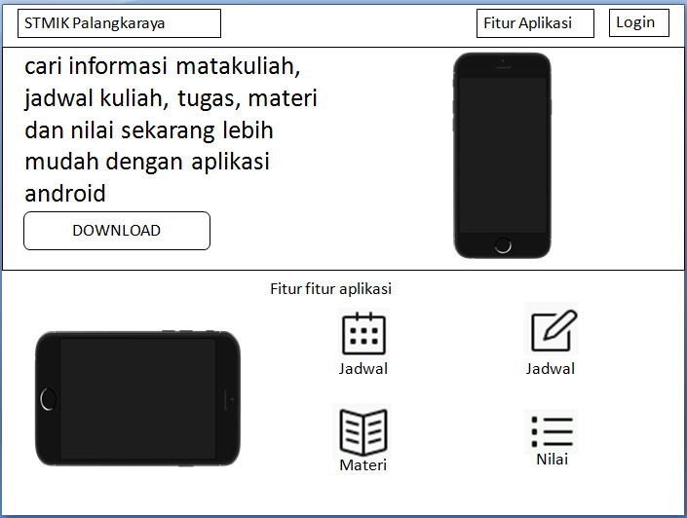
Desain Antarmuka/Interface
Tampilan Halaman utama server

Slide 11
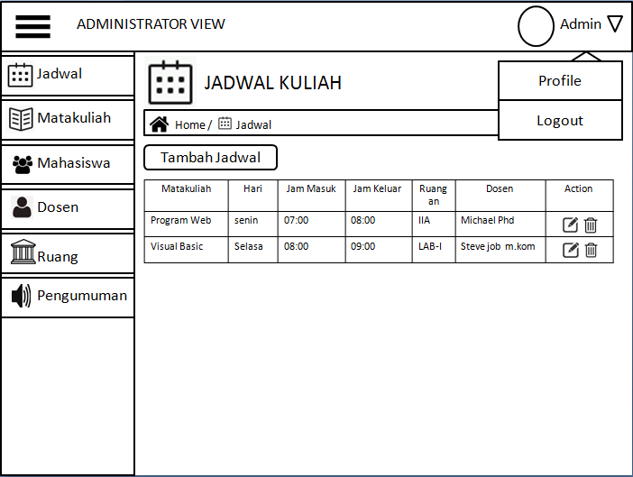
Desain Antarmuka/Interface
Contoh Halaman Admin

Slide 12
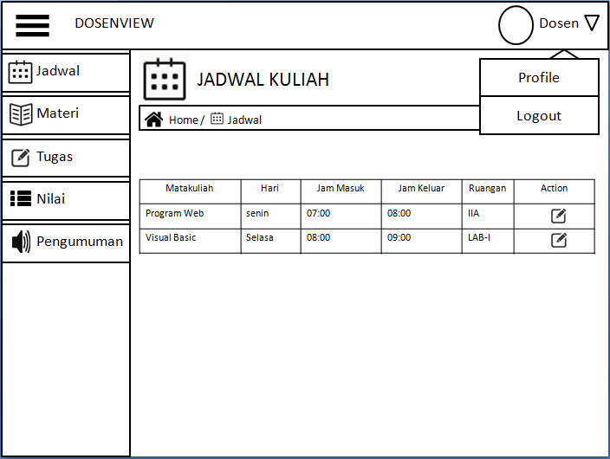
Desain Antarmuka/Interface
Contoh Halaman Dosen

Slide 13
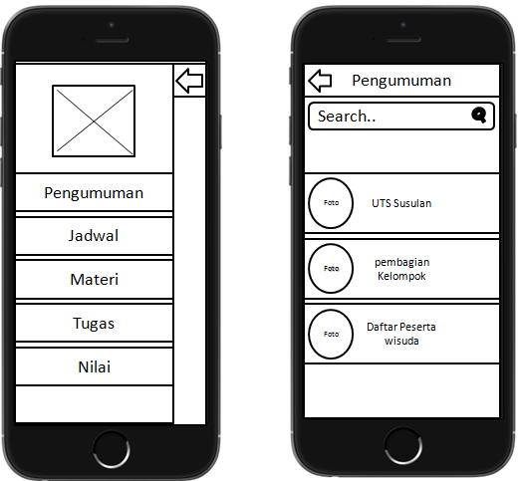
Desain Antarmuka/Interface
Tampilan Aplikasi, Bagian menu dan daftar pengumuman

Slide 14
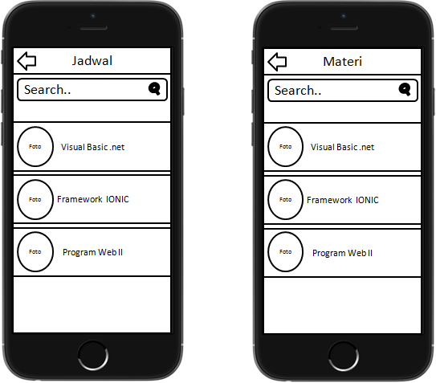
Desain Antarmuka/Interface
Tampilan Aplikasi, Bagian daftar jadwal dan materi

Slide 15
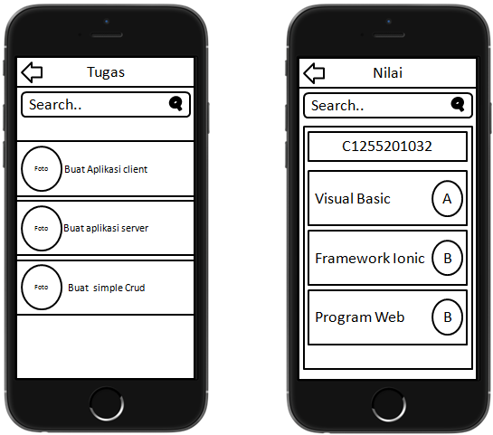
Desain Antarmuka/Interface
Tampilan Aplikasi, Bagian daftar Tugas dan Nilai

Slide 16
TERIMA KASIH

